Slide 1
10条
必须遵守的安全规定
博富特咨询
全面
专业
实用

Slide 2
关于博富特
博富特培训已拥有专业且强大的培训师团队-旗下培训师都拥有丰富的国际大公司生产一线及管理岗位工作经验，接受过系统的培训师培训、训练及能力评估，能够开发并讲授从高层管理到基层安全技术、技能培训等一系列课程。
我们致力于为客户提供高品质且实用性强的培训服务，为企业提供有效且针对性强的定制性培训服务，满足不同行业、不同人群的培训需求。
博富特认为：一个好的培训课程起始于一个好的设计,课程设计注重培训目的、培训对象、逻辑关系、各章节具体产出和培训方法应用等关键问题。

Slide 3
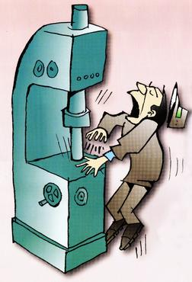
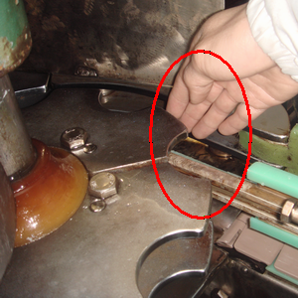
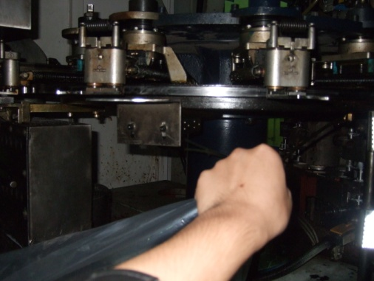
NO.1
避免身体接触
机器运转部件
Keep away your body from machine moving parts
要点
1、在生产作业过程中，严厉禁止将手伸入或接触正在运转的的设备或零部件，例如：运转中的齿轮、链条、进出罐（胚）的转盘及罐装机、吹瓶机等零件及实施。同时还有做垂直或横向运动的实施区域如：冲压床、均质机、注塑机等。
2、要通过培训、考核、观察等行动加深员工的常识，观察纠正和制止员工的不安全行为。
错误例图：运转中的进罐转盘手伸入内
错误例图：运转中的吹瓶模具手伸入内

Slide 4
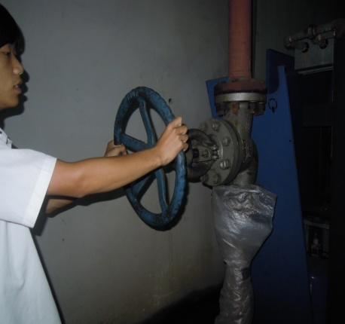
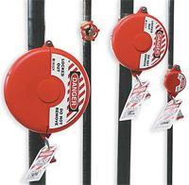
NO.2
在移除安全护罩前必须
执行“上锁挂牌”程序
Follow LOTO procedure before remove machine safety cover
要点：
1、在日常生产作业过程中，需要进行设备维护而移除安全护罩或安全防护装饰的需要执行“上锁挂牌”程序，否则禁止一切作业动作。
2、对于未执行“上锁挂牌”程序的给予重罚。
在单一的关闭设备是不能阻止危险对我们的伤害，只有通过上锁挂牌才能进一步保障自身的安全。

Slide 5
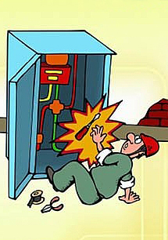
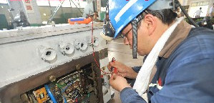
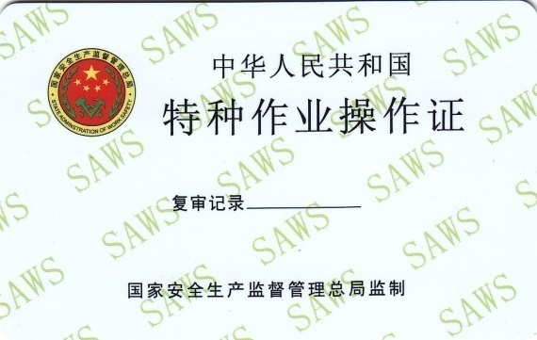
NO.3
只有授权人员才可从事电气作业
All electrical work can only be done by authorized worker
要点：
1、凡从事高低压电器设施维护改善作业时必须由取得低压电工操作证或高压电工操作证的人员进行维护技改作业。
2、作业前请确认 “上锁挂牌”程序是否执行到位。
不是所有的人员都能从事特种作业，只有取得国家特种作业操作证得人员才能从事相关特种作业。

Slide 6
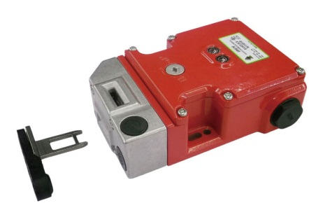
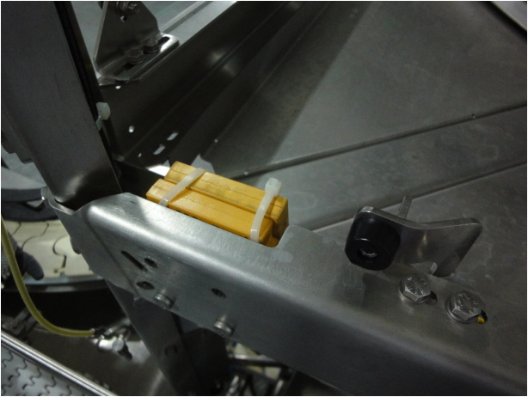
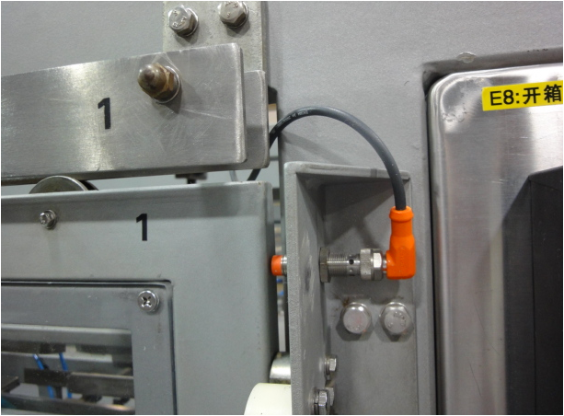
NO.4
严禁旁通
设备的安全连锁
Prohibit to bypass equipment’s safety interlock
要点：
禁止将设备的安全连锁装置旁通，当你将安全连锁装置进行旁通或者拆除时，会导致安全连锁装置无法启动保护程序，也就是无法停止设备，那样将对人身造成灾难性的伤害。
安全连锁被旁通
要保证安全连锁不被旁通

Slide 7
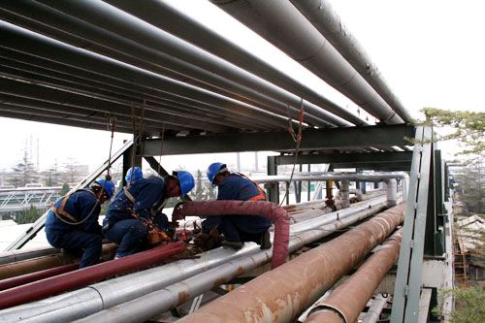
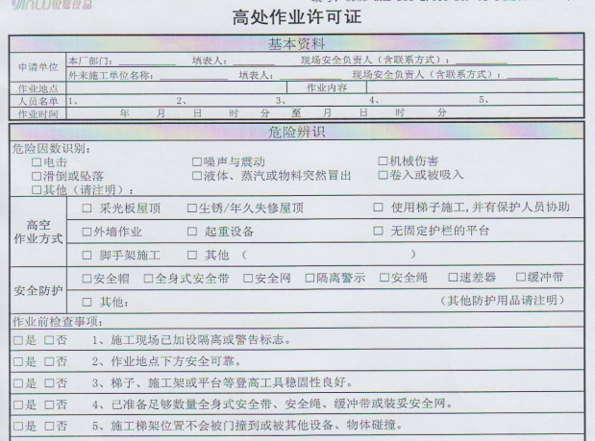
NO.5
要点：
所有指定高危作业必须获得相关许可证及遵守有关安全规定
1、在公司内任何人员（包含：公司内部维修人员、外来施工人员）在执行高危作业时请在作业前获得相应的许可证。
2、目前我们高危行业许可证包含：《高处作业许可证》、《受限空间作业许可证》、《动火作业许可证》等。

Slide 8
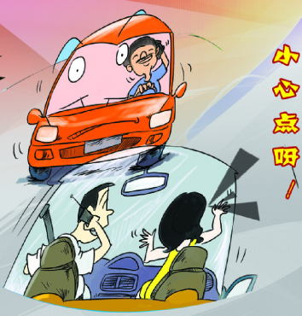
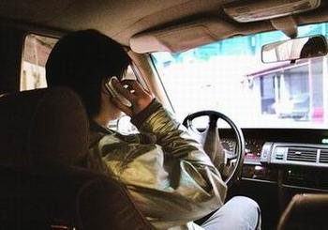
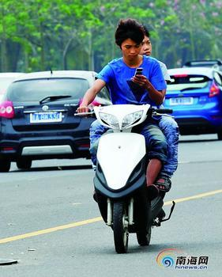
NO.6
驾驶时严禁
使用手机
Prohibit to use mobile phone while driving
要点：
1、在园区内驾驶叉车、机板车、私家车及摩托车时禁止使用手机等通讯设备，防止交通事故的发生。
2、驾驶摩托车的同仁请遵守交通规则，按章行驶；佩戴好安全帽，严禁超载。
3、上下班行车请遵守《道路交通安全法》要求。

Slide 9
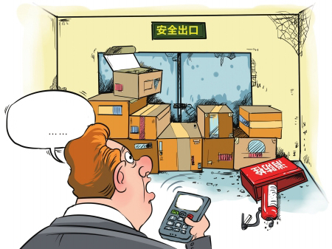
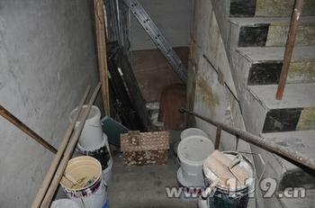
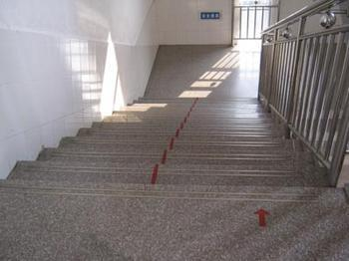
NO.7
保持
紧急通道通畅
Keep emergency exit
free of obstacles
要点：
1、请保持园区各建筑物的安全通道、厂区人行通道的畅通，禁止安全通道门上锁或堆放杂物，紧急疏散时无法通行。
2、员工要掌握如何在紧急情况下疏散要点，碰到自然灾害、火灾的紧急情况能从安全通道疏散。

Slide 10
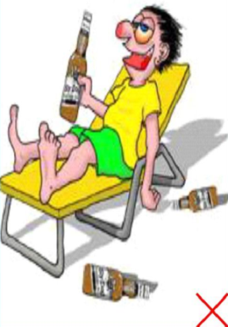
NO.8
受药物或酒精影响时
禁止进入厂区
No entry of factory premises if under influence of drug or alcohol drinks
要点：
1、在上班前因身体不适服用治疗感冒和各种抗炎症的解热、镇痛、消炎止咳药，如阿司匹林、扑热息痛、非那西汀、安乃静、可达因和各种抗菌素等药物，在服用后，会使人的视力、听力、注意力减退；反应能力、动作协调能力下降；使人疲倦、瞌睡或头晕等，导致事故的发生。
2、一些含有兴奋类、镇静类的也会引起人体的各项机能的改变，而导致事故；所以服药后禁止进入生产岗位。
3、公司严厉禁止饮酒后进入生产区域，因为酒精极易麻痹人体神经系统，导致事故发生。

Slide 11
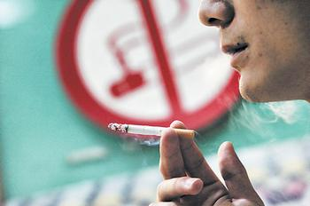
NO.9
只可在指定
吸烟区內吸烟
Smoking is only allowed in factory designated area
要点：
1、公司规定严厉禁止在非吸烟区域、公共场所内吸烟，并温馨告知各位同仁，吸烟有害健康，请尽早戒烟。
2、如果您想吸烟请到指定的吸烟区域内吸烟，以免对消防工作、环境和同事造成影响和危害。

Slide 12
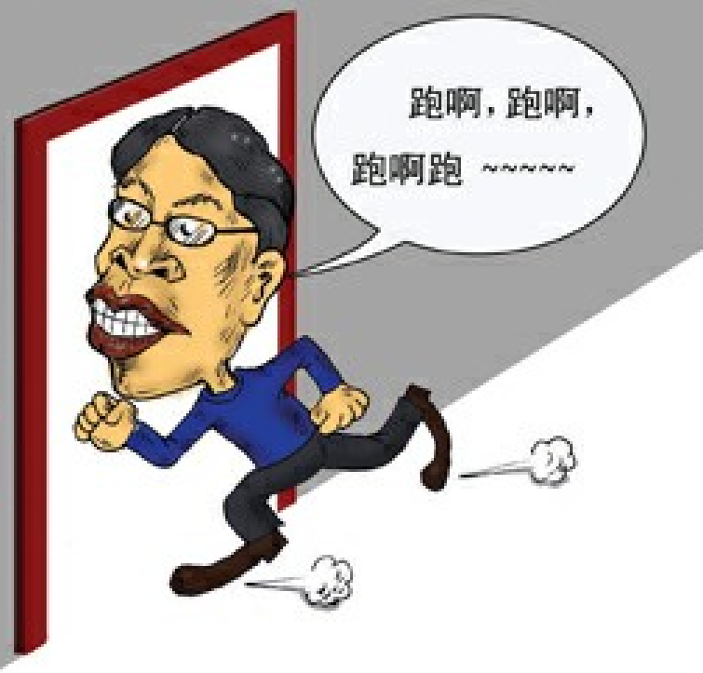
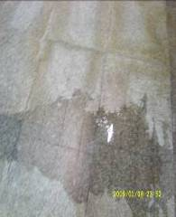
NO.10
要点：
严禁在厂区内奔跑
No running in factory area
1、在公司生产车间内许多的区域地板经常有积水，奔跑会导致摔伤。。
2、在厂区内有许多的特种车辆及机动车辆在运行，奔跑过程中可导致身体无法控制住和车辆发生碰撞。
3、因此公司禁止在厂区内奔跑，同时请行走在人行通道上。

Slide 13
感谢聆听
资源整合，产品服务
↓↓↓
公司官网 | http://www.bofety.com/
如需进一步沟通
↓↓↓
联系我们 | 15250014332 / 0512-68637852
扫码关注我们
获取第一手安全资讯
微信公众号
抖音

